Slide 1

Microsoft power bi
PT. INOVASI MEMBANGUN BANGSA
BY : SAFRIL SIDIK

Slide 2
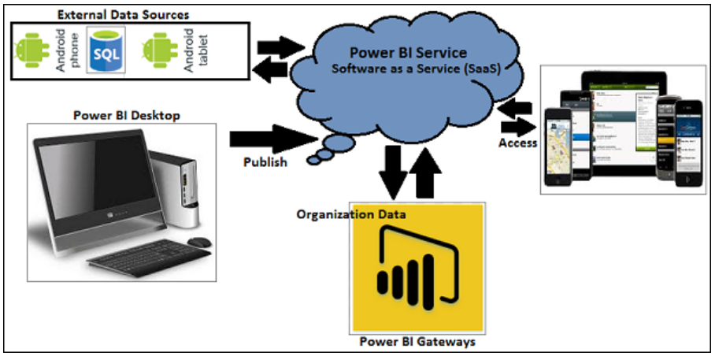
KOMPONEN MICROSOFT POWER BI

Slide 3




POWER BI DATA SOURCE

Slide 4
THANKYOU
SEE YOU NEXT LESSONS

